Slide 1
«Купалле»
Тэматычныя
заняткі:
2 клас
Распрацавала:
Мурашка Н.У., аспірант БДПУ iмя М. Танка, настаўнік пачатковых класаў

Slide 2

Мэта - пазнаёмiцца з традыцыйным народным святам «Купалле»
Задачы:
даведацца калi пачыналася Купалле;
вызначыць як святкавалi Купалле;
пазнаёмiцца з галоўнымi
сiмваламi свята

Slide 3

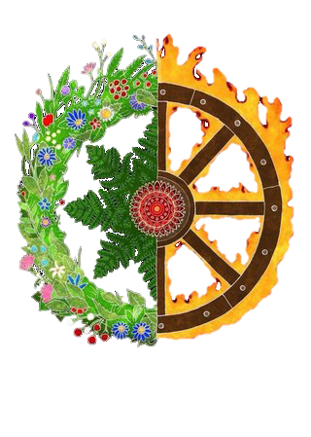
Купалле
На Купалле самая кароткая ноч i самы доўгi дзень у годзе.

Slide 4
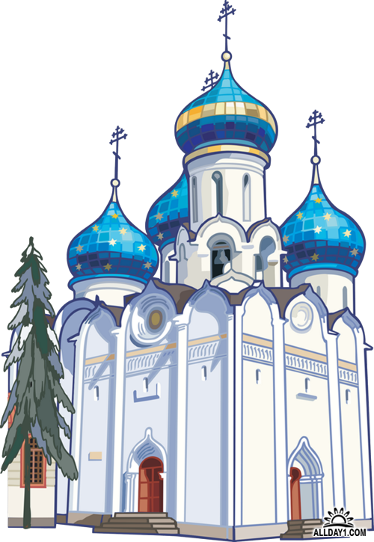
Прыход Хрысцiянства
Iоан (Ян) Хрысцiцель
+ Купала
= Iван Купала
7 лiпеня (24 чэрвеня)

Slide 5
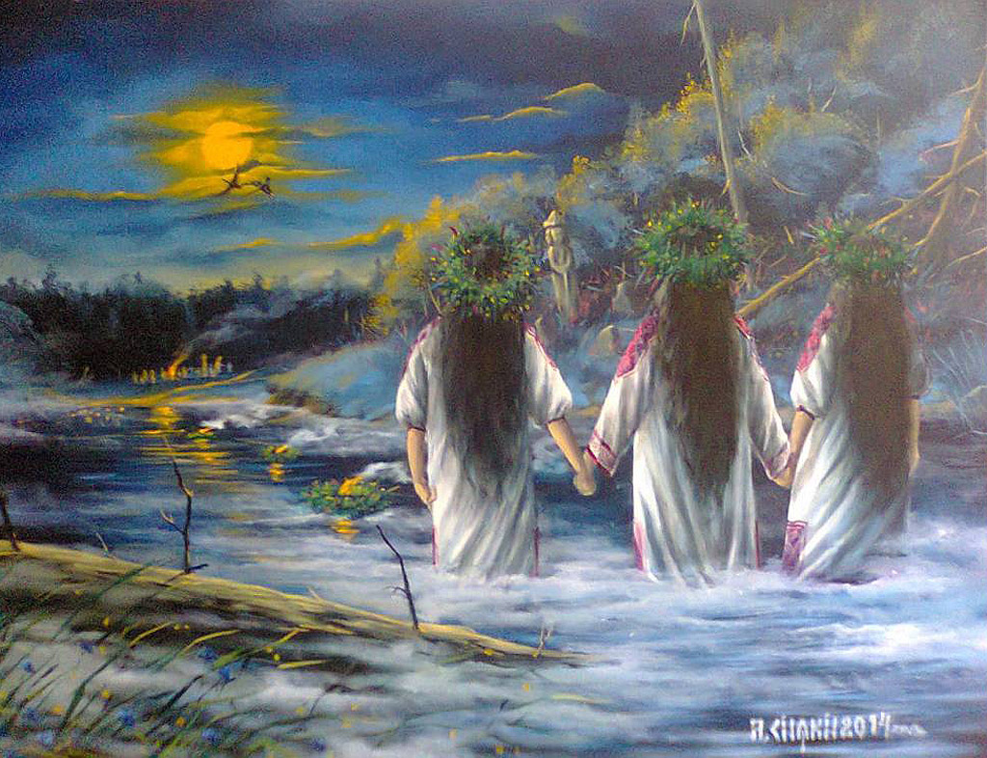

Slide 6
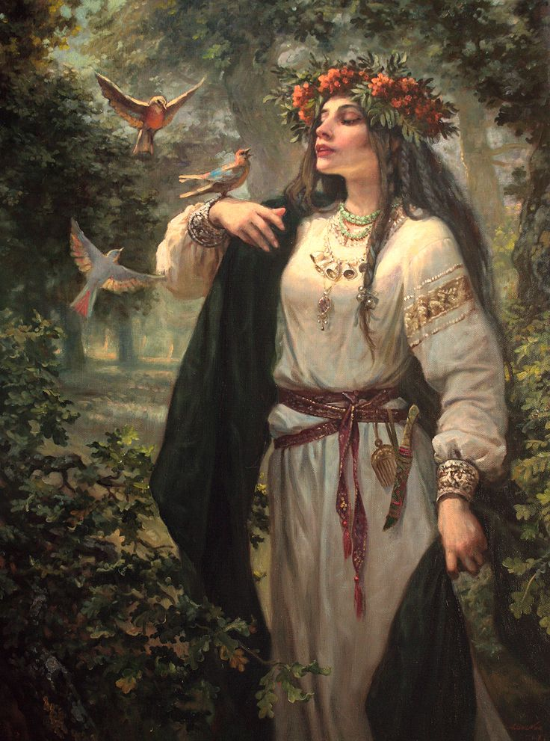
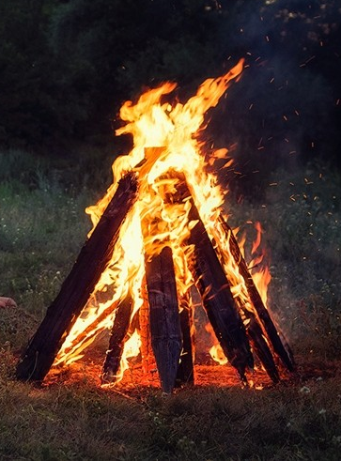
Сiмвалы свята
Купала
Вогнiшча

Slide 7
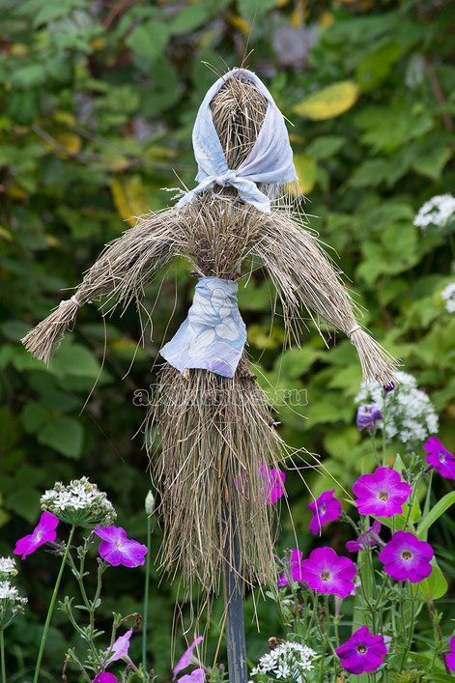
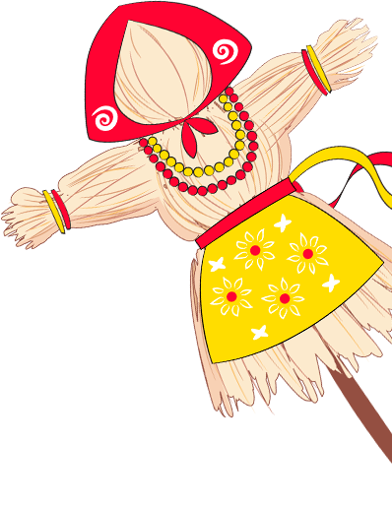
Купала

Slide 8
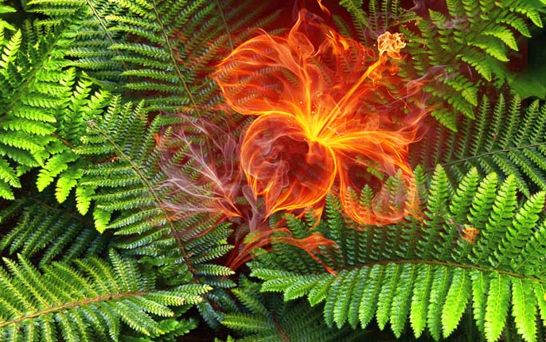
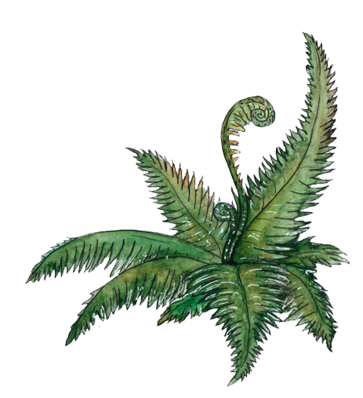

Папараць-кветка

Slide 9
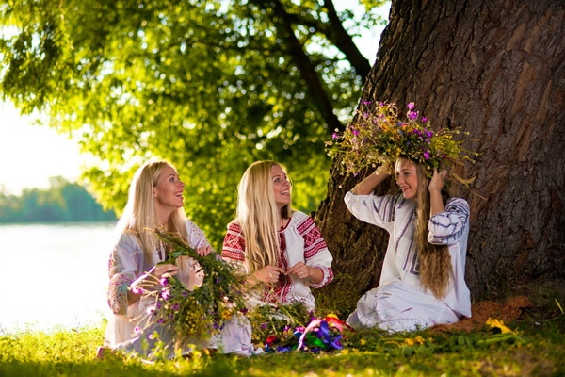
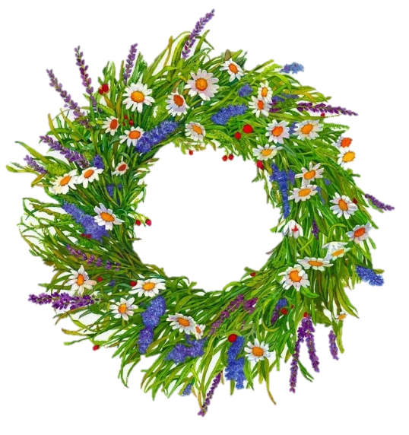
Вянок

Slide 10
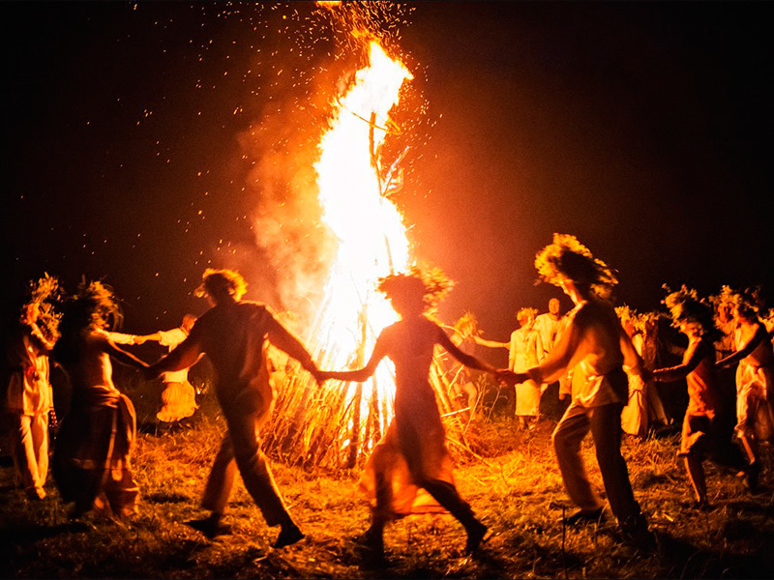
Купальская ноч

Slide 11
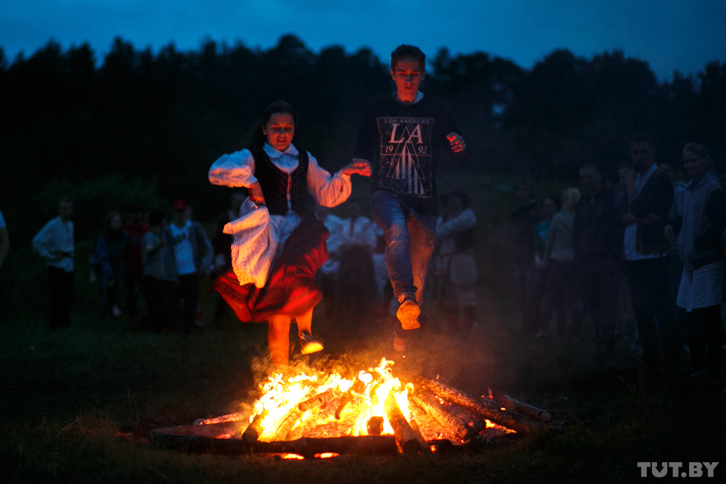
Купальская ноч

Slide 12
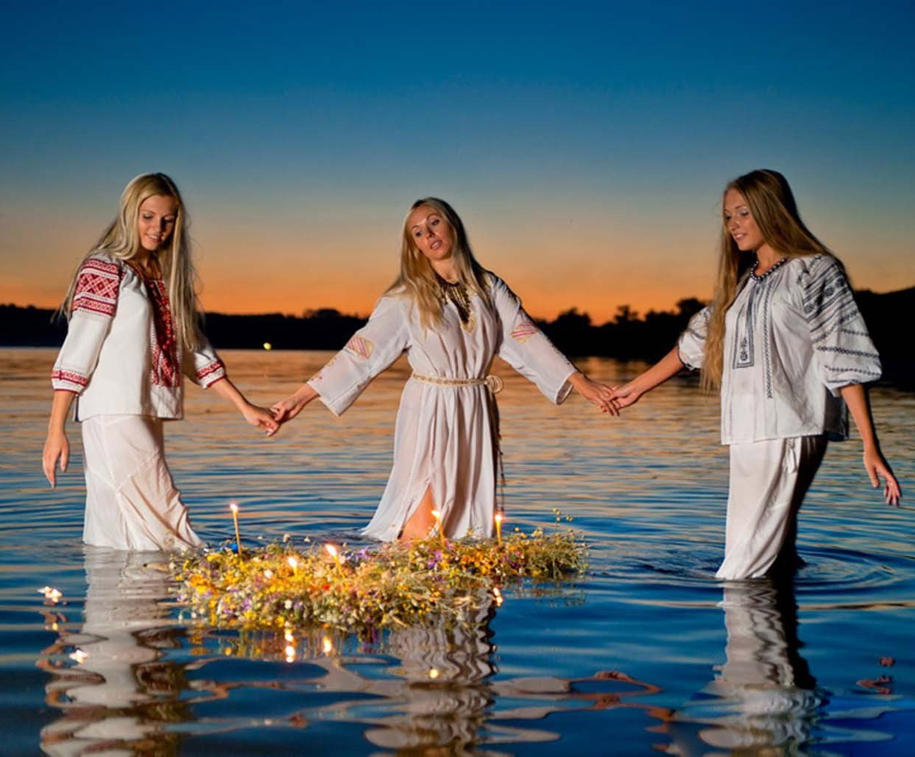
Купальская ноч

Slide 13

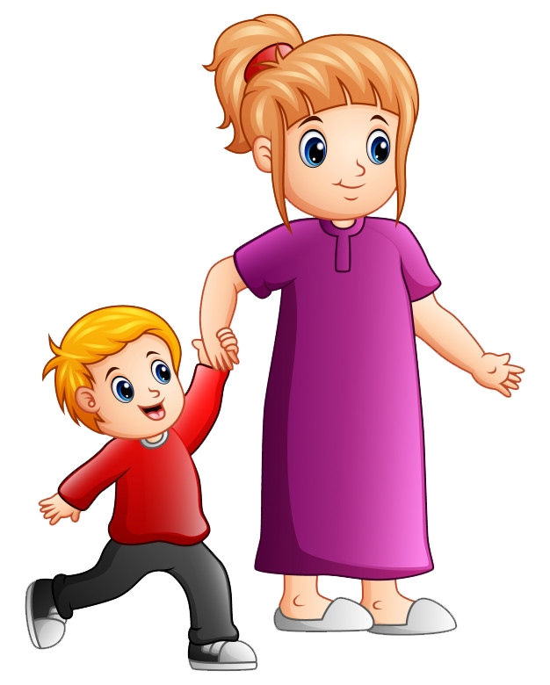


Правілы бяспекі

Slide 14

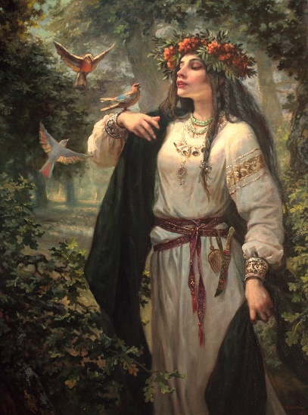

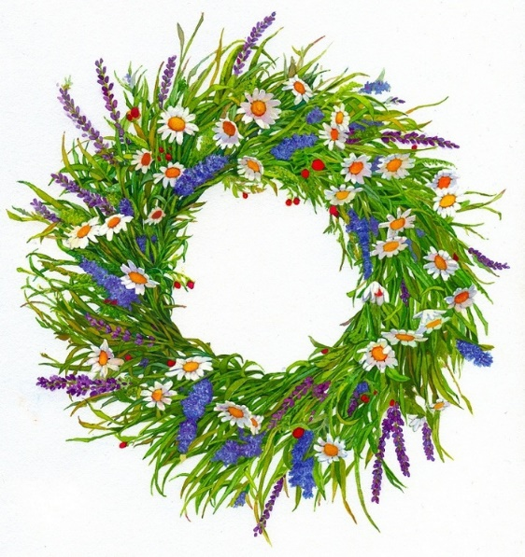

Праца ў парах
1 рад
2 рад
3 рад
Купала
Вогнiшча
Вянок
націсні на квадрат

Slide 15
Праца ў парах
Схема вуснага апавядання:
Як называецца сiмвал?
Як яго зрабiць?
Што з iм рабiлi?

Slide 16

Гэты сiмвал называецца Купала.
Яе рабiлi з прыродных матэрыялаў, апраналi ў жаночае адзенне i завязвалi на галаве хустку.
Пад час святкавання Купалу запальвалi i тапiлi ў вадзе.

Slide 17

Гэты сiмвал называецца Вогнiшча.
Вогнiшчы разводзiлi пасля заходу сонца.
Хлопцы i дзяўчаты,
узяўшыся за рукi,
скакалi цераз iх.

Slide 18
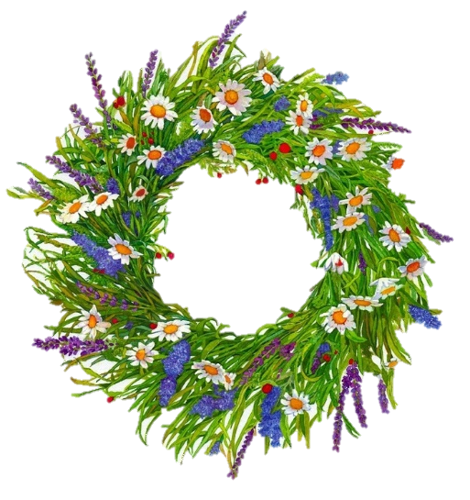
Гэты сiмвал называецца Вянок.
Перад Купальскай ноччу дзяўчаты плялi iх з кветак i зелянiны.
Вянкі надзявалі на
галаву, а яшчэ iх пускалі
па вадзе.

Slide 19

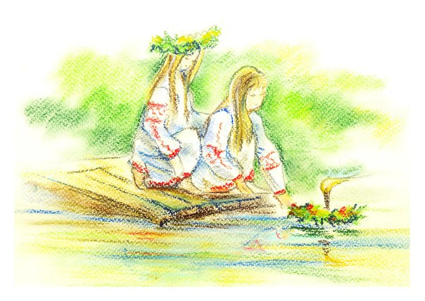
Падвядзенне вынiкаў
Пра якое традыцыйнае народнае свята мы сёння велi размову?

Slide 20
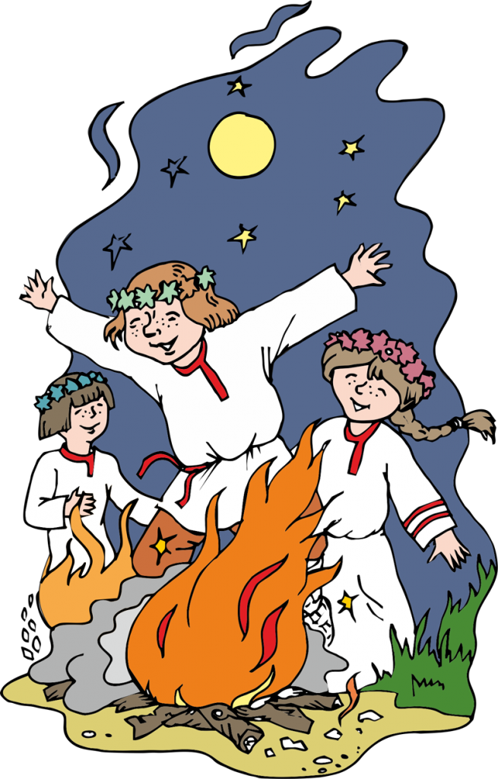
Дзякую за актыўны ўдзел і сумесную працу
Да новых сустрэч!

Slide 21
Спіс выкарыстаных крыніц
m.123ru.net
illustrators.ru
yandex.ru
piramidka.net
youtube.com
pozdravleniyainfo.ru
br.pinterest.com
blizko.by
ode2.ru
interesnoe.me
aklumba.ru

